Slide 1
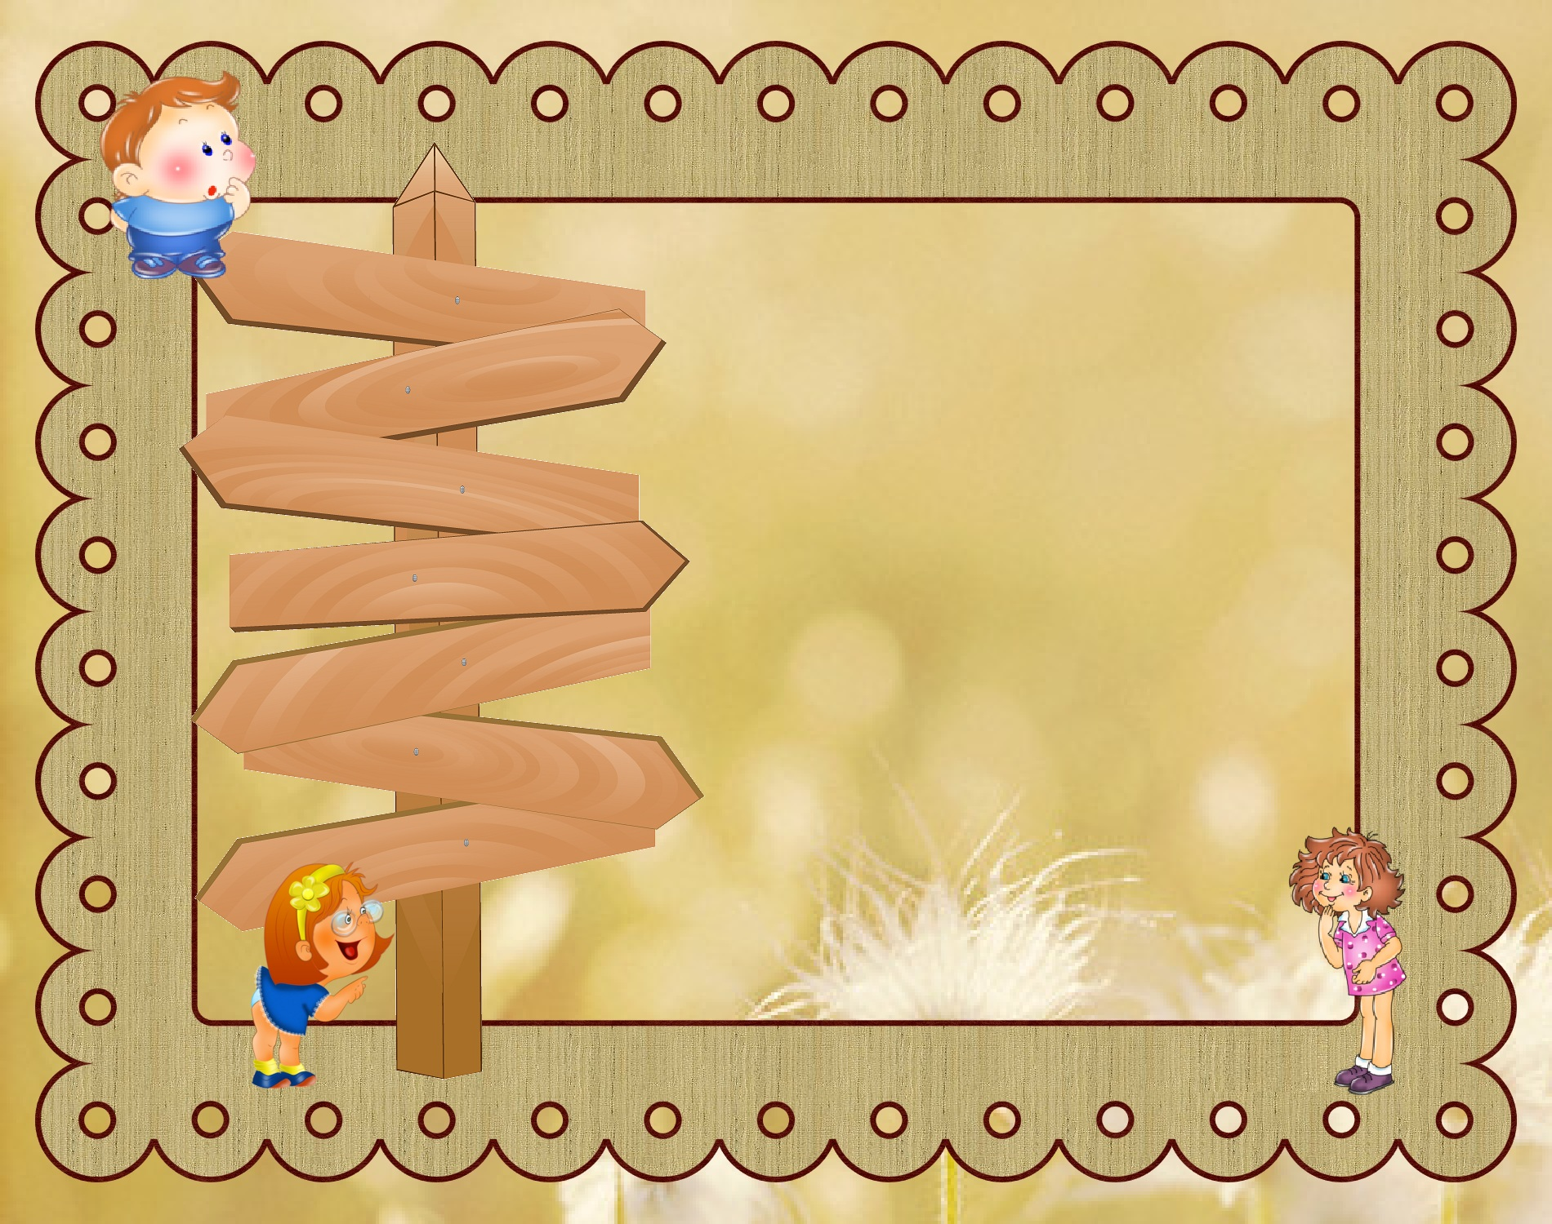
Устное народное творчество.
2 класс
УМК «Перспектива»
Подготовила: Кузнецова Н.П
МОБУ МСОШ №2п.Магдагачи

Slide 2
Тест по теме «Устное народное творчество»
Вопрос 1. Определи жанр произведения.
У Сашки в кармашке шишки да шашки.

Slide 3
Вопрос 2. Найди пословицу о труде.

Slide 4
Вопрос 3. В какой сказке один из персонажей – лиса?

Slide 5
Вопрос 4. Найди героя (героев) сказки «Теремок».

Slide 6
Вопрос 5. Кто помог девочке из сказки «Гуси –лебеди» ?

Slide 7
Вопрос 6. Какая из этих сказок не является народной?

Slide 8
Тест по теме «Устное народное творчество»
Тест завершён!
Ваша оценка:

Slide 9
Правильные ответы:
Частушка.
Чтобы из ручья напиться, надо наклониться.
«Колобок».
Мышка – норушка.
Мышка.
«Сказка о рыбаке и рыбке».

Slide 10
Ресурсы.
Контрольно – измерительные материалы. Литературное чтение :2 класс/ Сост. С.В.Кутявина.-М.:ВАКО, 2010.

